Slide 1
1차시
파이썬 언어와 컴퓨팅 사고력

Slide 2
교수와 강좌 소개
인공지능소프트웨어학과 교수, 학과장
연락처: 02-2610-1941
연구실: 2호관 706호
E-mail: hskang@dongyang.ac.kr
Github Homepage
https://github.com/ai7dnn
강좌
인공지능소프트웨어학과 정규강좌
파이썬프로그래밍
비정규강좌
단기교육 프로그램

Slide 3
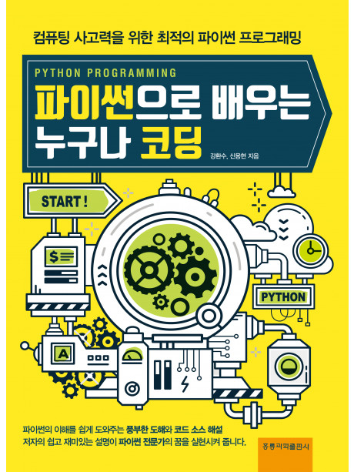
교재 소개
파이썬으로 배우는 누구나 코딩
저자: 강환수, 신용현 저
출판사: 홍릉과학출판사

Slide 4
학습개요
… 강의 소개와 학습 내용 소개
… 파이썬 언어와 컴퓨팅 사고력
학습목표
… 파이썬 언어의 개요를 이해할 수 있다.
… 4차 산업혁명 시대를 이해할 수 있다.
… 컴퓨팅 사고력을 이해할 수 있다.

Slide 5
Chapter 1.
강의 소개와 학습 내용 소개

Slide 6
강의 소개
파이썬 언어의 전반적 문법을 학습
파이썬의 대표적인 자료형 이해
리스트
튜플
딕셔너리
사전
라이브러리와 모듈 이해
전문가가 이미 만든 단위 프로그램인 라이브러리를 활용
모듈의 모임 구성인 패키지로 쉽게 설치

Slide 7
강의 소개
라이브러리 활용 방법
1
전문적 데이터분석 프로그래밍 위한 기본적인 파이썬 프로그래밍 학습
NumPy
Pandas
Matplotlib

Slide 8
강의 소개
라이브러리 활용 방법
2
전문적 인공지능 프로그래밍 위한 기본적인 파이썬 프로그래밍 학습
Scikit-learn
Tensorflow

Slide 9
교재 학습 내용 구성
섹션(절)
문법 내용
코딩 실습 예제
중간 점검
프로젝트 랩
학습내용 점검
도전! 프로그래밍

Slide 10

파이썬으로 배우는 누구나 코딩
1차시 : 파이썬 언어와 컴퓨팅 사고력
2차시 : 파이썬 설치와 파이썬 쉘(IDLE) 실행
3차시 : 제4차 산업혁명 시대, 모두에게 필요한 파이썬
끝

Slide 11
Chapter 2.
파이썬 언어와 컴퓨팅 사고력

Slide 12
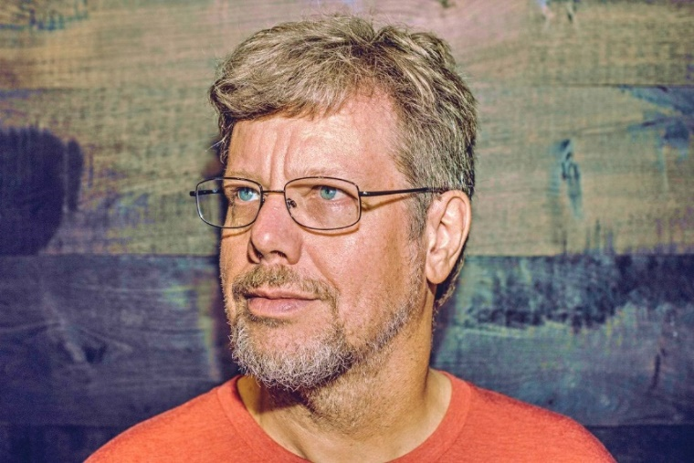
파이썬 언어
파이썬은 배우기 쉬운 프로그래밍 언어
오픈 소스(open source) 프로그래밍 언어(programming language)
1991년 네덜란드의 귀도 반 로섬(Guido van Rossum)이 개발
비영리 단체인 파이썬 소프트웨어 재단 (PSF: Python Software Foundation)이 관리
[출처] https://ko.wikipedia.org//wiki/귀도_반_로섬

Slide 13
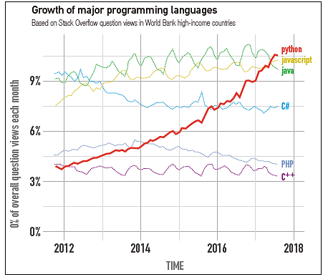
파이썬 언어
현재 파이썬의 인기
[그림1-1] 스택오버플로에서 조사한 최근에 빠르게 성장하는 언어 비교

Slide 14
지능·정보화 혁명 시대인 제4차 산업혁명 시대
제4차 산업혁명
모든 사물이 연결된 초연결(hyper connected) 사회에서 생산되는 빅데이터를 기존 산업과 융합해 인공지능, 클라우드 등의 첨단기술로 처리하는 정보·지능화 혁명 시대
제4차 산업혁명 시대 인재의 핵심역량
문제 해결 능력과 창의·융합 사고 능력
문제 해결 능력과 창의·융합 사고 능력에 필요한 컴퓨팅 사고력

Slide 15
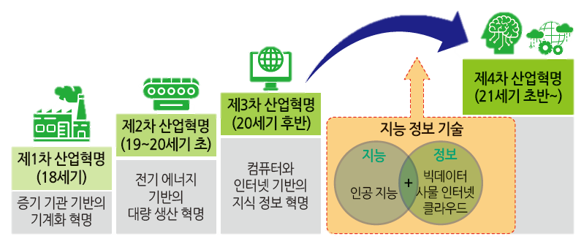
지능·정보화 혁명 시대인 제4차 산업혁명 시대
제4차 산업혁명 시대 인재의 핵심역량
제4차 산업혁명
(21세기 초반~)
제3차 산업혁명
(20세기 후반)
제2차 산업혁명
(19~20세기 초)
지능 정보 기술
제1차 산업혁명
(18세기)
컴퓨터와 인터넷 기반의 지식 정보 혁명
지능
정보
전기 에너지 기반의 대량 생산 혁명
빅데이터
사물인터넷
클라우드
인공 지능
증기 기관 기반의 기계화 혁명
[그림1-2] 제4차 산업혁명

Slide 16
컴퓨팅 사고력
제4차 산업혁명 시대인 현재의 인재
컴퓨터 과학 원리와 개념을 활용해 자신의 영역과 융합할 수 있는 역량 필요
이러한 능력이 컴퓨팅 사고력(CT: Computational Thinking)
컴퓨터 과학의 기본 개념과 원리 및 컴퓨팅 시스템을 활용해 실생활 및 다양한 학문 분야의 문제를 이해하고 창의적 해법을 구현해 적용할 수 있는 능력
자동화 능력
(프로그래밍)
추상화 능력
창의ㆍ융합능력

Slide 17
컴퓨팅 사고력 구성 요소
영국의 컴퓨팅 교육(www.bbc.com/bitesize) 제안
1
분해(decomposition)
데이터, 프로세스 또는 문제를 작고 관리 가능한 부분으로 나눔
2
패턴 인식(pattern recognition)
데이터의 패턴, 추세 및 정규성 관찰
3
추상화(abstraction)
패턴을 생성하는 일반 원칙을 규정
4
알고리즘 설계(algorithm design)
이 문제와 유사한 문제 해결을 위한 단계별 지침을 개발

Slide 18
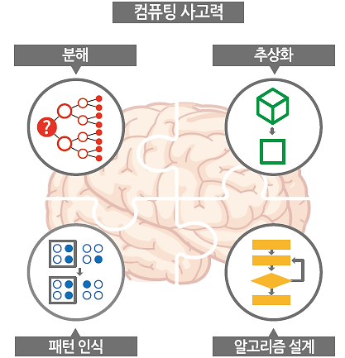
컴퓨팅 사고력 구성 요소
컴퓨팅 사고력 향상에 필요한 코딩 교육
[그림1-3] 영국 컴퓨팅 교육에서 제안한 컴퓨팅 사고

Slide 19
프로그래밍의 절차
이해
설계
구현
공유
파이썬을 활용한 프로그래밍 교육
컴퓨터 전공자: 전문적인 프로그래밍 절차와 기술을 교육
비전공자: 컴퓨팅 사고력을 교육하는 데 적합
이 책에서 제안하는 프로그래밍: 유디스(UDIS)
이해(U: Understand), 설계(D: Design), 구현(I: Implement), 공유(S: Share)의 절차

Slide 20
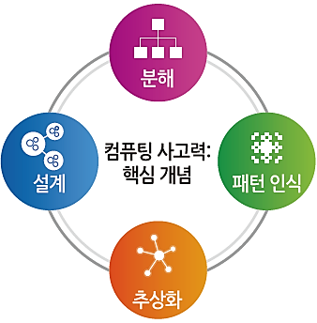
프로그래밍의 절차
[표] 코딩 절차와 컴퓨팅 사고력 요소
코딩 절차 | 컴퓨팅 사고력 요소 활용 | 내용
이해 |  | 주어진 문제를 이해하고 파악 분할: 문제를 좀 더 쉬운 작은 문제들로 분해
설계 |  | 패턴 인식: 분해된 문제들 사이의 유사성 또는 패턴을 탐색 추상화: 문제에서 불필요한 부분은 제거하고 주요핵심 요소를 추려 내는 과정 알고리즘: 프로그래밍 언어인 파이썬에 맞는 입력과 출력, 변수 저장 그리고 절차에 따라 구성
구현 |  | 문제 해결을 위해 파이썬으로 코드 개발 작성된 코드의 실행과 테스팅(testing, simulation), 디버깅(debugging) 과정을 거치면서 코드를 수정하고 필요하면 다시 설계
공유 | 협업과 평가 (Collaboration & Evaluation) | 자신이 구현한 프로그램을 발표하고 다른 학습자의 프로그램과 비교 현재의 기능을 향상시키는 방향으로 프로그램 개선 연구 교수자의 피드백 및 평가
끝

Slide 21
파이썬
… 배우기 쉬운 프로그래밍 언어
… 오픈 소스 프로그래밍 언어
제4차 산업혁명
… 모든 사물이 연결된 초연결(hyper connected) 사회
… 생산되는 빅데이터를 기존 산업과 융합해 인공지능,
클라우드 등의 첨단기술로 처리하는 정보·지능화 혁명 시대
1/3

Slide 22
컴퓨팅 사고력
컴퓨터 과학의 기본 개념과 원리 및 컴퓨팅 시스템을 활용해 실생활 및 다양한 학문 분야의 문제를 이해하고 창의적 해법을 구현해 적용할 수 있는 능력
… 분해(decomposition)
… 패턴 인식(pattern recognition)
… 추상화(abstraction)
… 알고리즘 설계(algorithm design)
2/3

Slide 23
프로그래밍 절차: 유디스(UDIS)
이해
설계
구현
공유
… 이해(U: Understand)
… 설계(D: Design)
… 구현(I: Implement)
… 공유(S: Share)
3/3

